Slide 1
Základy molekulární struktury
Druhy vazeb, teorie valenční vazby, hybridizace, molekulární orbital

Slide 2
Literatura
P. Atkins, J. de Paula, Physical Chemistry, Oxford University Press, New York, 2006.
Peter F. Bernath, Spectra of Atoms and Molecules, 2nd ed., Oxford University Press, N.Y., 1995.
Dobré a srozumitelné podklady k přednášce o spektroskopii elektronických přechodů v molekulách na University of Oxford na http://mackenzie.chem.ox.ac.uk/teaching.html

Slide 3
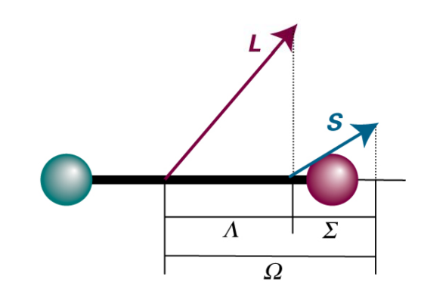
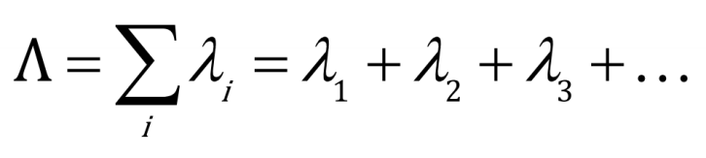
Značení elektronických stavů molekul
Molekuly klasifikovány podle průmětu Λ jejich orbitálníhomomentu hybnosti L na osu molekuly:
S – total spin quantum number
Λ – projekce orbitálního momentu hybnosti L (orbital angular momentum) podél osy molekuly
Ω – projekce úplného orbitálního momentu hybnosti (total angular momentum) podél osy molekuly (internuclear axis) (maximálně L + S)
u/g – parita
+/- zrcadlová symetrie podél roviny obsahující osu molekuly
Λ = 0, 1, 2, 3... -> Σ, Π, Δ, Φ...

Slide 4
Značení elektronických stavů molekul
X označuje, že se jedná o základní stav.
Stavy se stejnou multiplicitou (2S+1) jako základní stav jsou značeny postupně velkými písmeny A, B, C...
Stavy s jinou multiplicitou než základní stav jsou značeny postupně malými písmeny a, b, c
příklad přechod ze základního stavu O₂ (triplet) do prvního excitovaného (singlet):

Slide 5
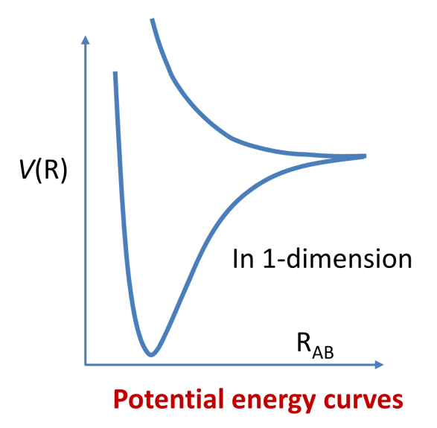

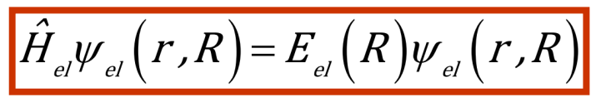
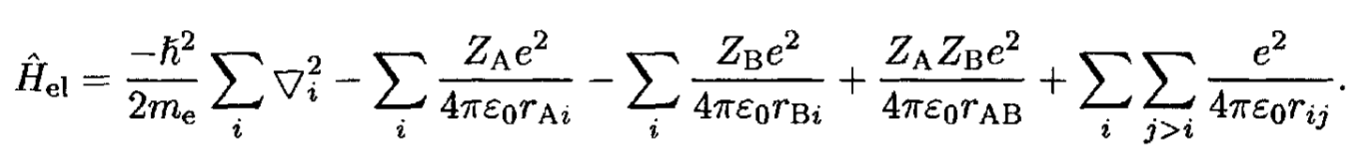
Born – Oppenheimerova aproximace
V Born-Oppenheimerově aproximaci má Schrodingerova rovnice pro dvouatomovou molekulu tvar:

Slide 6
Teorie valenční vazby
Vlnová funkce pro dva velmi vzdálené vodíkové atomy:
Symetrická a antisymetrická kombinace (symetrická má nižší energii)
Mezi atomy vzniká σ vazba – má válcovou symetrii podél osy spojující atomy

Slide 7
Teorie valenční vazby
Párování spinů:
Vlnová funkce musí být antisymetrická při záměně identických fermionů (Pauliho princip):
Tedy při vzniku vazby dochází k párování elektronů s opačným spinem

Slide 8
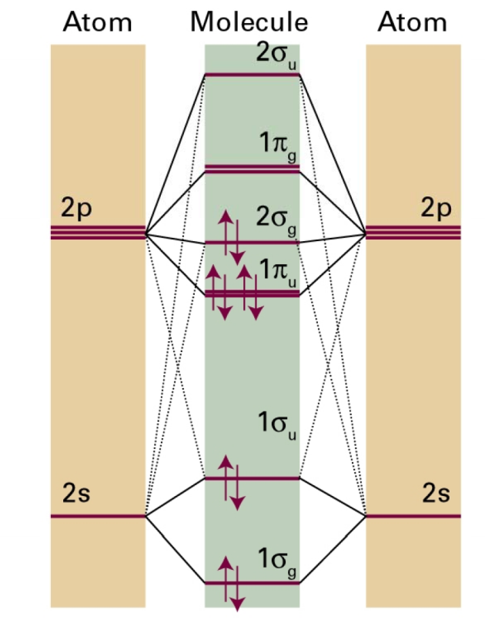
Příklad: N₂
Atom N má elektronovou konfiguraci:
Osa z bude osa mezi molekulami, pak 2 p_{z} orbitaly vytvoří σ vazbu
2px a 2py nemají válcovou symetrii a vytvoří 2 π vazby
Dohromady tedy 3 vazby mezi atomy

Slide 9
Příklad: H₂O
Valenční konfigurace O je:
Valenční konfigurace H je:
Nezaplněné orbitaly p_{y} a p_{z} se tak mohou párovat s 1s orbitaly atomů vodíku (vytvoří se σ vazby) a výsledné vazby by měly svírat úhel 90° (ve skutečnosti je to 104.5°)
Úkol: Jak bude podle teorie valenční vazby vypadat struktura molekuly NH₃?

Slide 10
Atom C a čtyřvaznost
Atom uhlíku má elektronickou konfiguraci:
Tedy by zde měly být jen 2 vazby (ve skutečností je uhlík čtyřvazný)
V teorii valenční vazby se tento problém řeší promocí elektronu z s orbitalu do prázdného orbitalu p_{z}
4 možné vazby

Slide 11
Hybridizace
Promoce elektronu v atomu uhlíku z s do p orbitalu je ekvivalentní s případem, kdy každý elektron okupuje hybridní orbital sp³ který vznikne interferencí 2s a 2p orbitalů atomu uhlíku.
Vznik 4 identických vazeb (liší se orientací v prostoru a tvoří pravidelný čtyřstěn)

Slide 12
Hybridizace
Ethen:
Oba atomy uhlíku promotovány na konfiguraci
Vytvoří se sp² hybridní orbitaly
Míří k hrotům rovnoramenného trojúhelníku – úhel 120°
C atomy spojeny σ vazbou z sp² orbitalu a π vazbou z nehybridizovaných p orbitalů

Slide 13
Hybridizace
Obdobně se dá vysvětlit trojná vazba v ethynu
V tomto případě se jedná o hybridizaci sp
Trojná vazba je pak tvořena σ vazbou z sp orbitalu a 2 π vazbami z nehybridizovaných p orbitalů

Slide 14
Hybridizace
Jsou možná i další hybridizační schémata, často zahrnující d orbitaly. Obecně platí, že hybridizací N orbitalů vznikne N hybridních orbitalů.

Slide 15
Molekulární orbitaly
Teorie molekulárních orbitalů je založena na předpokladu, že elektron nenáleží jedné vazbě, ale je rozprostřen po celé molekule
Vytvoří se molekulární orbital

Slide 16
Iont H₂⁺
Jenom jeden elektron, Hamiltonián:
Jednoelektronové vlnové funkce vzniklé řešením Schroedingerovy rovnice se nazývají molekulární orbitaly.
Molekulární orbital (přesněji druhá mocnina příslušné vlnové funkce) dává hustotu pravděpodobnosti nalezení elektronu v molekule.

Slide 17


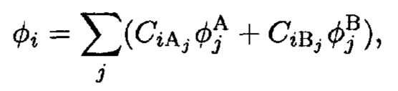
Molekulární orbital
LCAO (Linear Combination of Atomic Orbitals) aproximace
Aproximace spočívá v předpokladu, že vlnová funkce je vytvořena z molekulárních orbitalů (MO) a každý molekulární orbital je lineární kombinací atomových orbitalů
Molekulární orbital
(Slaterův) determinant
Atomový orbital lokalizovaný na atomu A
Atomový orbital lokalizovaný na atomu B

Slide 18
Iont H₂⁺
Kde A a B jsou vlnové funkce 1s atomových orbitalů H
A² je hustota pravděpodobnosti, že elektron bude v atomovém orbitalu A
B² je hustota pravděpodobnosti, že elektron bude v atomovém orbitalu B
AB překryvová hustota – dodatečný příspěvek k hustotě pravděpodobnosti vzniklý překryvem atomových orbitalů
Vazebný molekulární orbital

Slide 19
Iont H₂⁺
Overlap integral
Antivazebný molekulární orbital

Slide 20
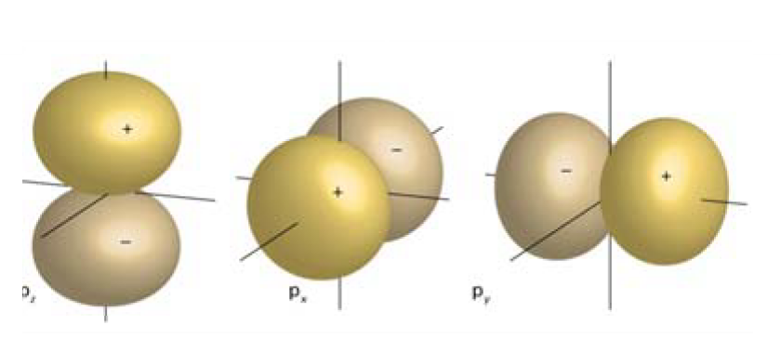
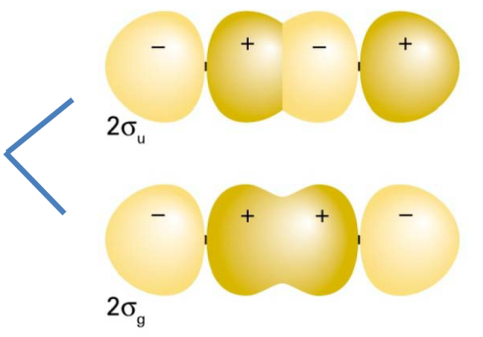
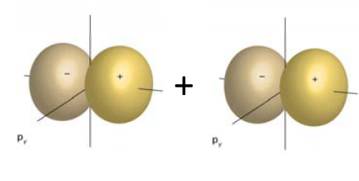
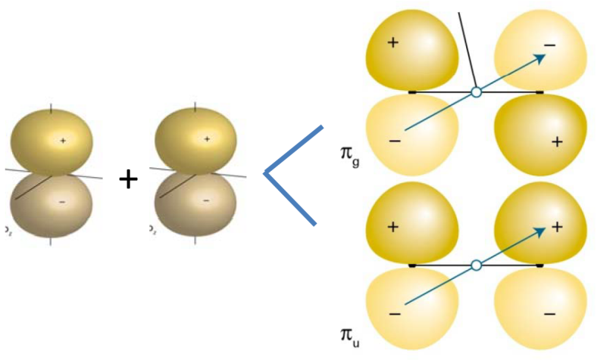
Klasifikace molekulárních elektronických stavů
Termy dvouatomových molekul se klasifikují na základě průmětu orbitálního momentu hybnosti do osy molekuly
λ je analogická s m_{l} u atomů:
např. p orbital má l = 1, m_{l} = 0, ±1
Ze dvou p atomových orbitalů se složí σ a π molekulární orbitaly
p_{z}(m_{l}=0) se zkombinují na σ, σ* (λ=0)
p_{x,y} (m_{l}=±1) se zkombinují na π, π* (λ=±1)

Slide 21
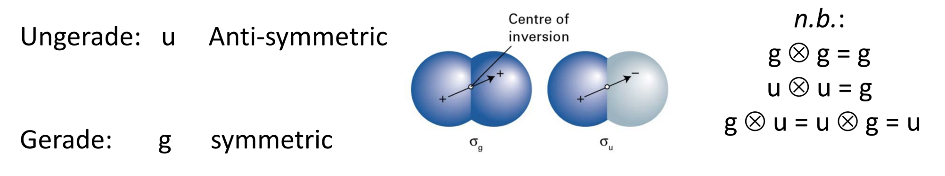
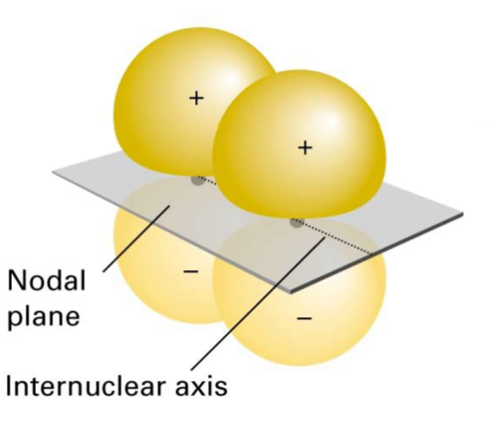
Další značení vyplývající ze symetrie
Pro dvoatomovou molekulu složenou ze stejných atomů (O₂) nebo symetrickou lineární molekulu (CO₂) je vhodné označovat molekulární orbitaly a termy v souladu se symetrií (g, u) při inverzi podél středu symetrie
Pro Σ termy se označuje symetrie (+/-) při operaci zrcadlení podél roviny obsahující spojnici obou jader.

Slide 22
Molekulární orbitaly - příklady
Elektrony v molekulárním orbitalu jen s párovaným spinem
Elektrony ve vazebném i antivazebném orbitalu - nestabilní

Slide 23
Molekulární orbitaly
U dvouatomové homonukleární molekuly mohou elektrony v s a p_{z} orbitalech vytvořit σ molekulární orbitaly – všechny orbitaly, které mají příslušnou symetrii přispívají k vytvoření molekulárního orbitalu
Čtyři atomární orbitaly tak dají vzniknout čtyřem molekulárním orbitalům
2s a 2p_{z} mají rozdílné energie, takže je možné na ně nahlížet jako na samostatné skupiny:
2 molekulární orbitaly
A 2 molekulární orbitaly
Pro identické atomy (stejné energie 2s a 2p_{z} orbitalů) to bude

Slide 24
Molekulární orbitaly
2s (a obdobně 2p_{z}) orbitaly se na dvou atomech překrývají a dávají vzniknout vazebnému a antivazebnému orbitalu

Slide 25
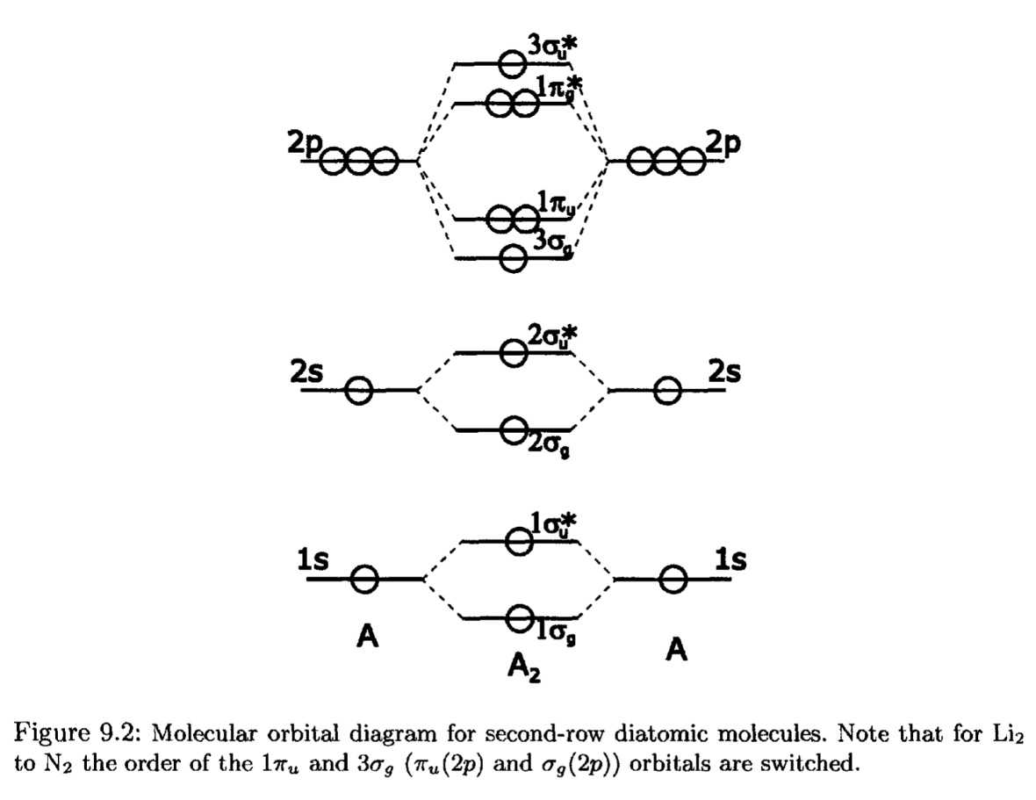
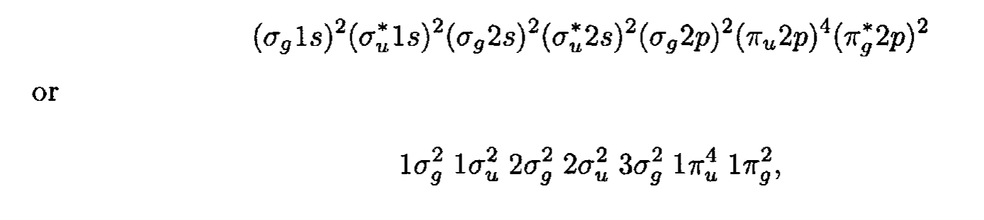
Molekulární orbitaly - příklady
Základní stav O₂:

Slide 26
Molekulární orbitaly - příklady

Slide 27

Příklady molekulárních termů
Základní stav N₂
Λ = 0 → Σ term
S = 0 (všechny elektronty v párech) → singlet
Nejsou tu uvedeny zaplněné orbitaly (1s)

Slide 28
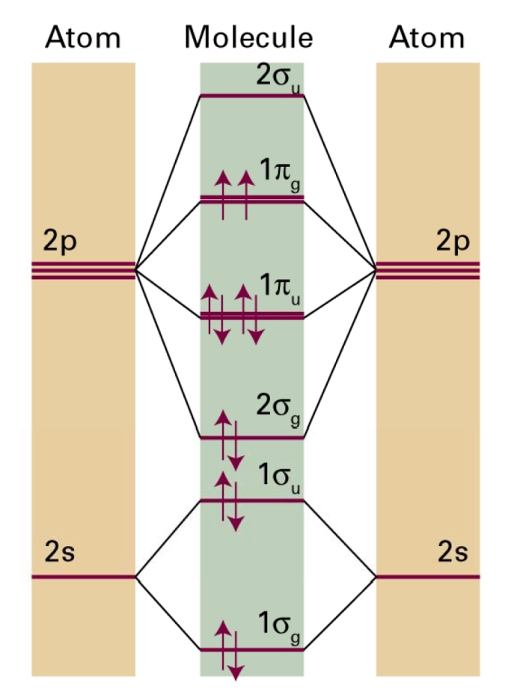
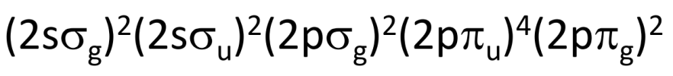
Příklady molekulárních termů
Základní stav O₂
Λ = 0 nebo ± 2 → Σ, Δ termy
S = 0 nebo 1 → singlety a triplety
g symetrie
Tomu by odpovídaly termy:
¹Σ_{g}⁺, ¹Σ_{g}⁻, ³Σ_{g}⁺, ³Σ_{g}⁻, ¹Δ_{g}, ³Δ_{g}
Musí platit Pauliho princip:
„Vlnová funkce je úplně antisymetrická při výměně dvou identických fermionů“

Slide 29
Příklady molekulárních termů
Základní stav O₂
V singletových stavech je spinová vlnová funkce ψ_{spin} antisymetrická → ψ_{space} musí být symetrická (g,+ stavy). Obdobně pro triplety je ψ_{spin} symetrická a ψ_{space} musí být antisymetrická (g,- stavy).
¹Σ_{g}⁻ ³Σ_{g}⁺ ³Δ_{g} - tyto všechny stavy jsou v rozporu s Pauliho principem a neexistují
¹Σ_{g}⁺ ³Σ_{g}⁻ ¹Δ_{g} - tyto stavy existují. Triplet ³Σ_{g}⁻ je z nich energeticky nejnižší
Ukázané úvahy platí pro částečně zaplněné (ne plné) orbitaly.

Slide 30
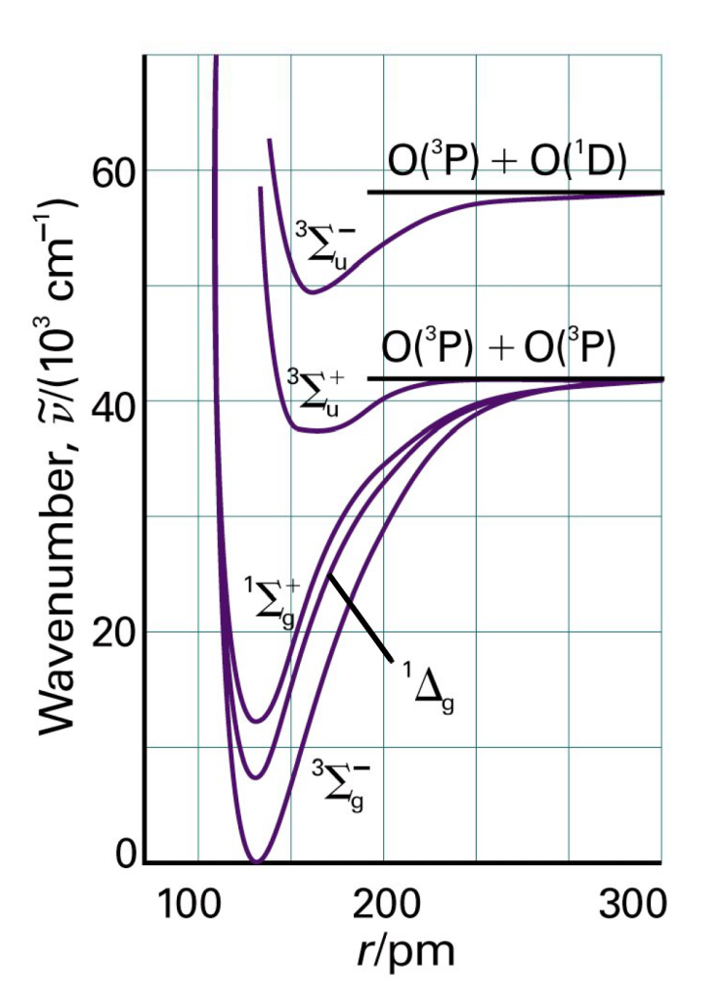
Elektronické stavy molekul
Stavy ³Σ_{g}⁻, ¹Δ_{g} a ¹Σ_{g}⁺ vznikly z nejnižší elektronické konfigurace:
Každý z těchto stavů je vázaný a obsahuje řadu vibračních hladin. Mohou být aproximovány např. Morseho potenciálem.
Jiné konfigurace elektronů dají vzniknout dalším elektronickým stavům (produkty disociace pro velké meziatomové vzdálenosti se mohou lišit stav od stavu).
Přechody mezi různými elektronickými stavy vykazují strukturu vibračních pásů.

Slide 31
Řád vazby
Příklad: H₂ b = 1
N₂ b = 3
He₂ b = ?
Počet elektronů ve vazebném orbitalu
Počet elektronů v antivazebném orbitalu
Čím větší je řád vazby, tím kratší je vazba
Čím větší je řád vazby, tím silnějsí je vazba

Slide 32
Heteronukleární dvouatomové molekuly
Polární vazba
U nepolární vazby je
U iontové vazby
Příklad: HF
H 1s orbital je 13.6 eV od disociační limity
F 2p orbital je 18.6 eV od disociační limity
Vazebný orbital HF má hlavně charakter F 2p a antivazebný orbital má hlavně charakter H 1s. Oba elektrony ve vazebném elektronu budou s největší pravděpodobností nalezeny kolem atomu F
Na atomu F bude částečný záporný náboj a na atomu H částečný kladný náboj

Slide 33
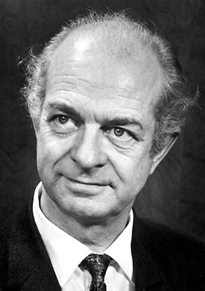
Heteronukleární dvouatomové molekuly
1932
Elektronegativita χ
- Míra schopnosti atomu přitahovat k sobě elektrony ve sloučenině
Energie nutná k disociaci příslušné vazby (eV)
Linus Pauling (1901 -1994)
Nobelova cena za chemii (1954)
Nobelova cena za mír (1962)
Čím větší rozdíl v elektronegativitě, tím polárnější vazba
Škála je bezrozměrná

Slide 34
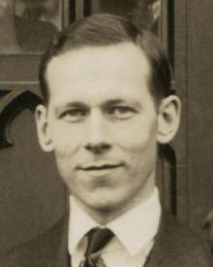
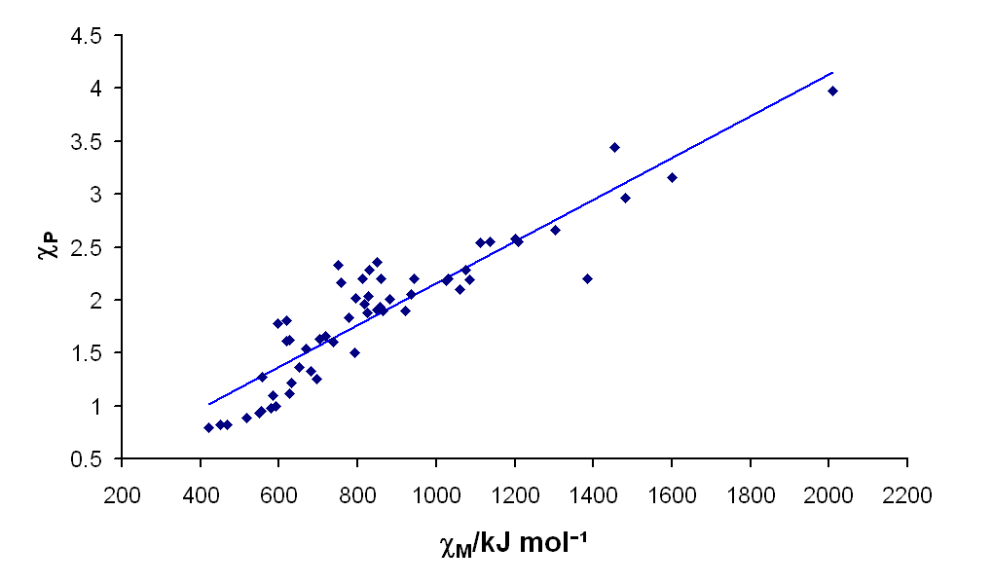
Heteronukleární dvouatomové molekuly
1934
Elektronegativita χ
Prvek je elektronegativní, pokud má vysokou ionizační energii a elektronovou afinitu:
eV
Přibližně platí pro Paulingovu a Mullikenovu škálu:
Robert Mulliken(1896 -1986)
Nobelova cena za chemii (1966)
1 eV ~ 96.5 kJ mol⁻¹

Slide 35

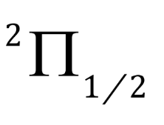
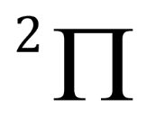
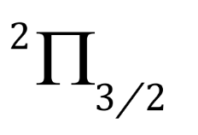
Příklady molekulárních termů
Základní stav NO
Nesymetrické → není u,g symetrie
Λ = 1 → Π term
S = 1/2 (1 nespárovaný elektron) → doublet

